Slide 1
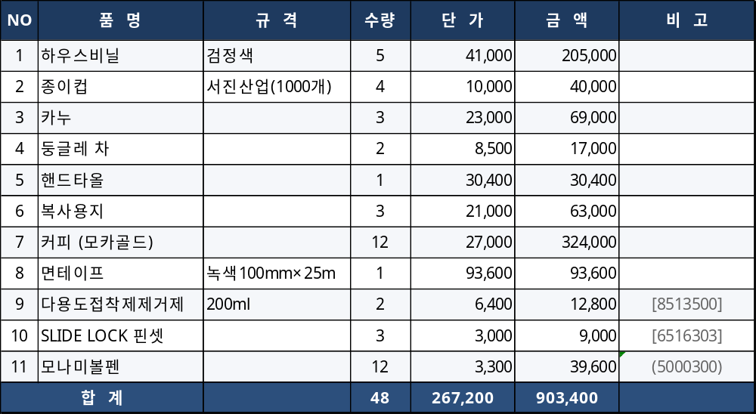
[ 생산_생산현장 소모품 및 비품 구매 – 보고일 : 6월 1일 ]
번호 | 구매내용 | 세부내용 | 구매금액 | 비 고
1 | 생산현장 소모품 및 비품 구매 | ■ 사유 - 5월 생산 소모품 및 비품 구매 보고 - 구매/ 구매대행 : 신평철물 - 면테이프외 10종 ■ 첨부1. 5월 구매내역 ■ 첨부2. 최근 3개월 구매내역 증감비교 | 903,400
■ 첨부1. 5월 구매내역

Slide 2
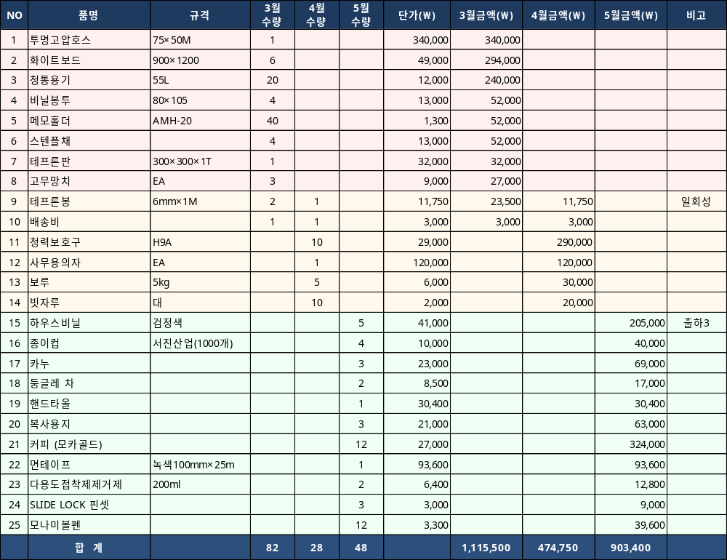
[ 3개월 비교 증감현황 및 분석 ]
■ 요약
• 3월 : 설비·공정 소모품 대량 구매 (10품목 / 1,116,000원) — 호스·보드·청통용기·테프론 등 공정 소모품 중심
• 4월 : 안전·사무용품 위주 소규모 구매 (6품목 / 472,500원) — 전월 대비 ▼57.7% 감소 (−643,500원)
• 5월 : 사무·생산 비품 위주 구매 (11품목 / 903,400원) — 전월 대비 ▲91.2% 증가 (+430,900원)
• 5월 : 커피(모카골드) 최근 3개월 첫구매, 하우스비닐 – 출하팀 반납 3개, 다용도접착제 제거재 - #14호기 청테이프 사용 후 제거용

